Slide 1
Здоровьесберегающие технологии в период адаптации детей с ОВЗ в дошкольном образовательном учреждении

Slide 2
В настоящее время, к сожалению, растёт численность детей с ограниченными возможностями здоровья. Одной из актуальных проблем во всём мире является проблема включения людей с ОВЗ в реальную жизнь общества.

Slide 3
Во “Всемирной декларации об обеспечении выживания, защиты и развития детей” говорится: “Дети мира невинны, уязвимы и зависимы. Они также любознательны, энергичны и полны надежд. Их время должно быть временем радости и мира, игр, учёбы и роста. Их будущее должно основываться на гармонии и сотрудничестве...”.

Slide 4
Таким образом и одарённые дети, и дети с ограниченными возможностями здоровья, так же как и дети с нормативным развитием - все должны иметь возможность получить образование соответствующего уровня.

Slide 5
Для успешности воспитания и обучения детей с ОВЗ необходима правильная оценка их возможностей и выявление особых образовательных потребностей. В связи с этим особая роль отводится психолого-медико-педагогической диагностике, позволяющей:
Своевременно выявить детей с ОВЗ;
Выявить индивидуальные психолого-педагогические особенности ребенка с ОВЗ;
Определить оптимальный педагогический маршрут; обеспечить индивидуальным сопровождением каждого ребёнка с ОВЗ в дошкольном учреждении;
Спланировать коррекционные мероприятия, разработать программы коррекционной работы;
Оценить динамику развития и эффективность коррекционной работы;
Определить условия воспитания и обучения ребёнка;
Консультировать родителей ребёнка.

Slide 6
Так кто же на самом деле ребёнок с ОВЗ?
Дети с нарушением слуха (глухие, слабослышащие, позднооглохшие);
Дети с нарушением зрения (слепые, слабовидящие);
Дети с нарушением речи (логопаты);
Дети с нарушением опорно-двигательного аппарата;
Дети с умственной отсталостью;
Дети с задержкой психического развития;
Дети с нарушением поведения и общения;
Дети с комплексными нарушениями психофизического развития, с так называемыми сложными дефектами (слепоглухонемые, глухие или слепые дети с умственной отсталостью).

Slide 7
Успешность адаптации ребенка с ОВЗ к ДОУ зависит: от уровня развития ребёнка; самостоятельности, развития познавательной сферы ребенка (восприятие), начальные представления об окружающем мире (ощущения), а также понимания речи.
Дети с ОВЗ имеют нарушения центральной нервной системы различной степени, отклонения в психоэмоциональной сфере, различные хронические и соматические заболевания, следовательно, период адаптации может иметь длительный характер. Вследствие этого очень важно с первых дней пребывания детей с ОВЗ в ДОУ организовать правильную работу по здоровьесберегающим технологиям.

Slide 8
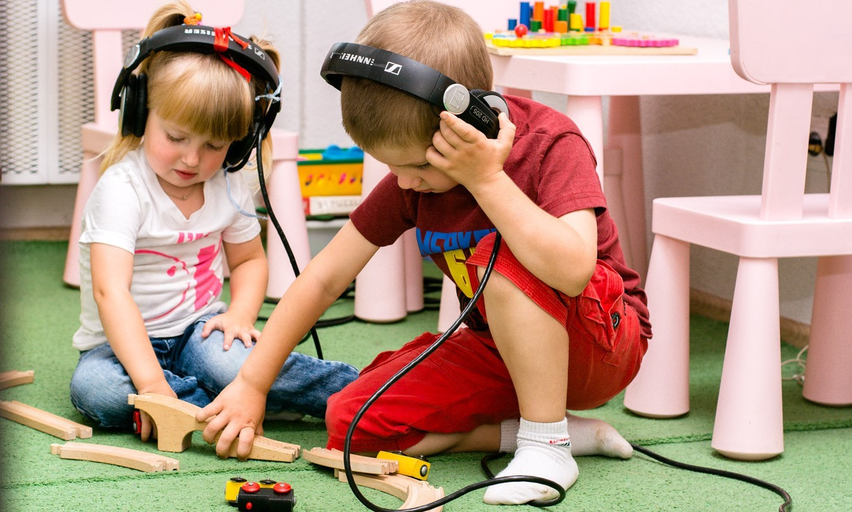
Для более успешной адаптации детей с ОВЗ используем следующие методы и техники терапии МУЗЫКОТЕРАПИЯ-Лёгкая спокойная музыка датского композитора Франсиско Гойя успокаивающе действует на нервную систему, приводит в равновесие процессы возбуждения и торможения.

Slide 9
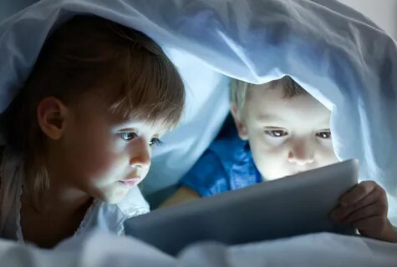
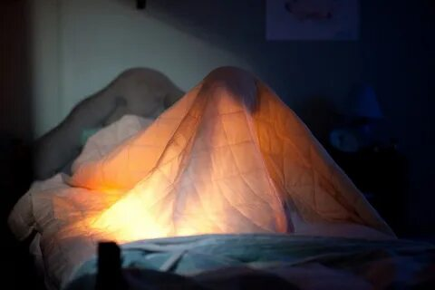
Активная индивидуальная методика «Игра «Волшебные покрывала». Рекомендуется для детей с проблемами эмоциональной сферы и речи. Цель — развитие речевых навыков, воображения, здоровьесбережение. Результат: корректируется психоэмоциональное состояние. Развиваются зрительные, слуховые, речевые навыки.

Slide 10
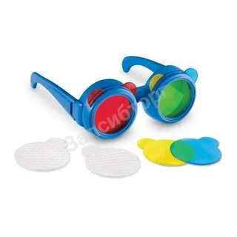
ЦВЕТОТЕРАПИЯ (ХРОМОТЕРАПИЯ) Игра «Волшебные очки» Результат: происходит оздоровление нервной системы, толчок к развитию внутренних ресурсов и самооздоровления.

Slide 11
АРТ-ТЕРАПИЯ - «Игра «Волшебные краски». Детям дается желтая и синяя краска на палитре. Дети смешивают желтый и синий до зеленого.Результат: происходит оздоровление нервной системы, толчок к развитию внутренних ресурсов и самооздоровления.

Slide 12
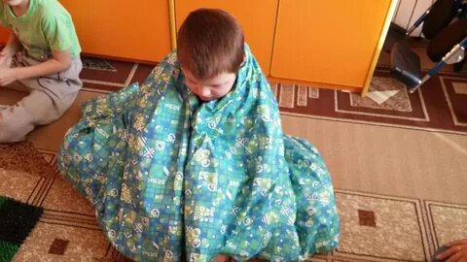
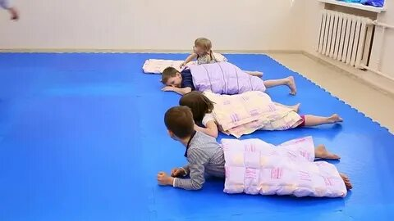
Метод глубокого давления Утяжеленные или гравитационные одеяла уже много лет используются специалистами в области психического здоровья в качестве применения метода глубокого давления.

Slide 13
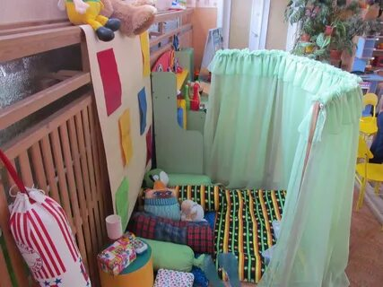
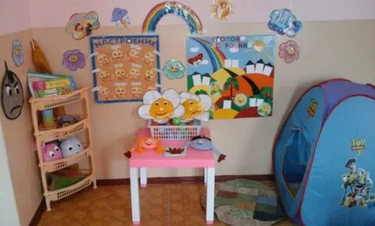
Уголок релаксации Для снятия напряжения создаётся уголок уединения или ставится детская палатка, где ребенок может спокойно поиграть с песком, с различными крупами и т. д. По большей части этот уголок привлекает детей с аутизмом.

Slide 14
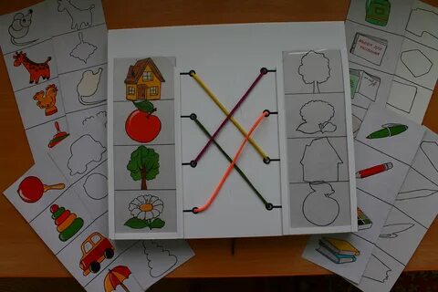
Наполняемость уголка уединения:
игрушечный телефон;
куклы БИ-БА-БО в свободном доступе;
мягкие модули;
настольный театр (1-2 сказки, знакомые детям);
баночки с крупами (фасоль белая и красная, манная крупа, рис);
разные по величине и форме стаканчики, тарелочки;
коробка с кинетическим песком, формочки;
несколько дидактических игр.

Slide 15
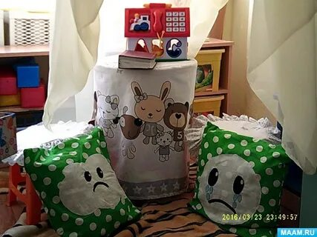
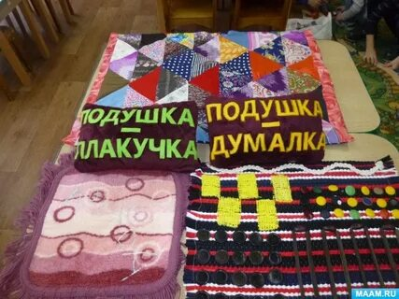
Подушки для битья Мешочек «Спрячь все плохое

Slide 16
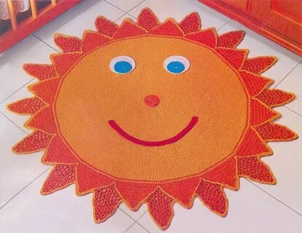
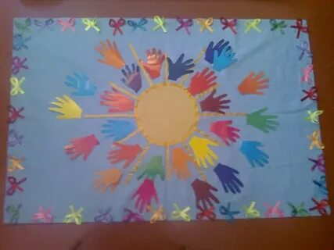
«Коврик дружбы»

Slide 17
Таким образом педагог создает условия установления личностного контакта с каждым ребенком с учетом его особенностей. Это дает детям чувство безопасности и эмоционального комфорта.

